Slide 1
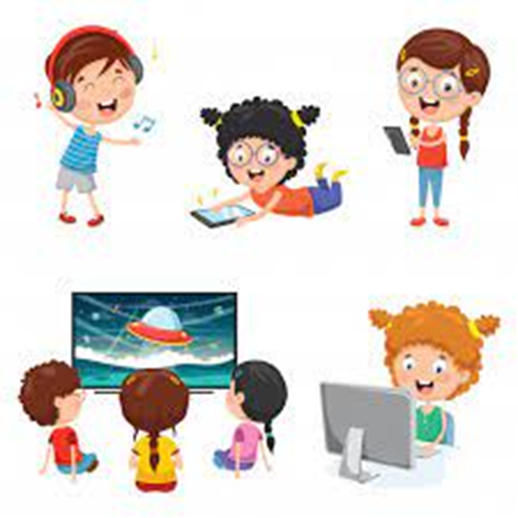
NUESTRO CUERPO Y EL USO DE LA TECNOLOGIA

Slide 2
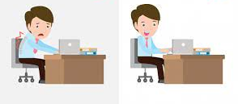
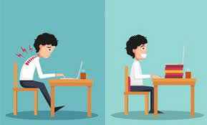
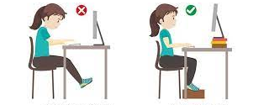

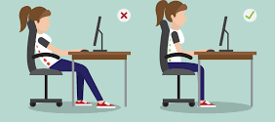
OBSERVAMOS ALGUNAS POSTURAS CORRECTAS E INCORRECTAS

Slide 3
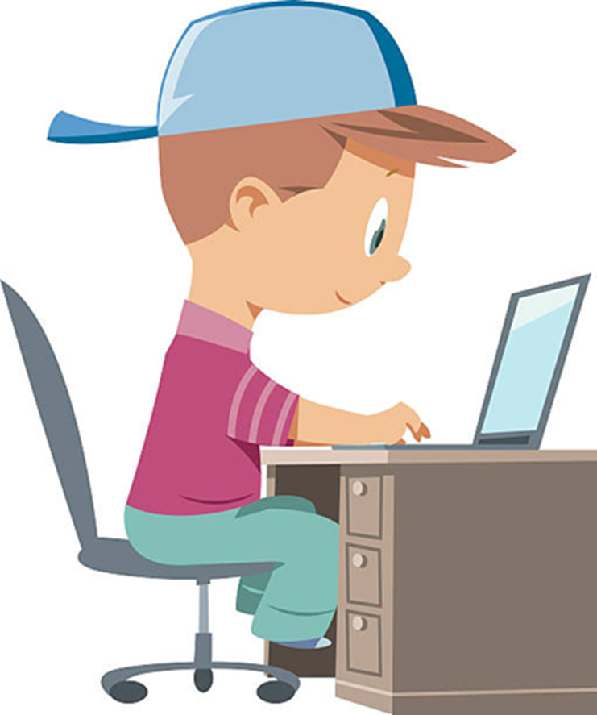
¡CUIDAMOS NUESTRA COLUMNA!

Slide 4

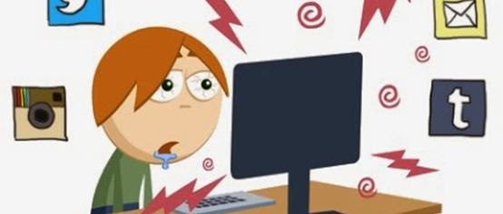
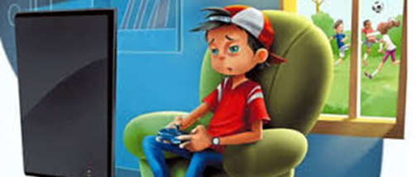
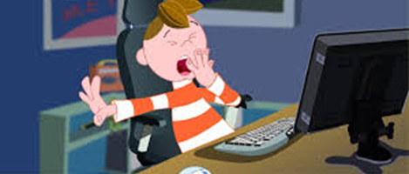
¿QUÉ OBSERVAMOS EN LAS FOTOS?

Slide 5
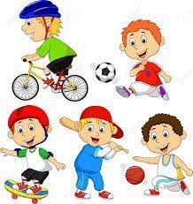
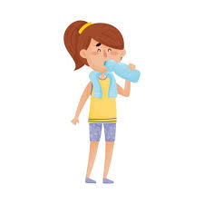
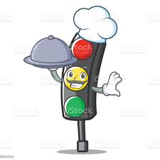
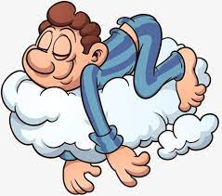
EL DESCANSO TAMBIÉN ES SALUDABLE

Slide 6
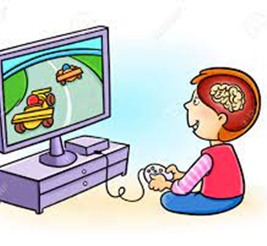
¡CUIDAMOS NUESTRA MENTE!

Slide 7
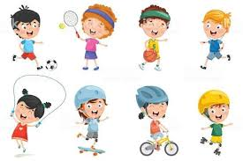
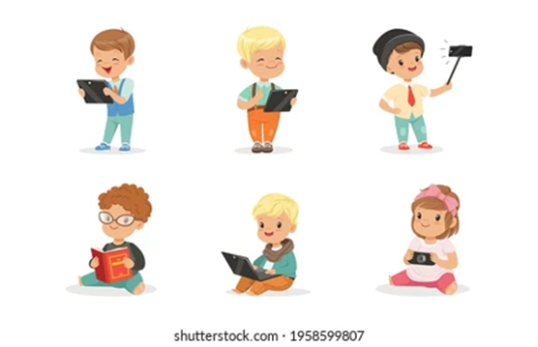
¡UNA ESTUPENDA COMBINACIÓN!

Slide 8

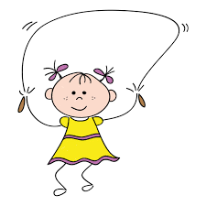
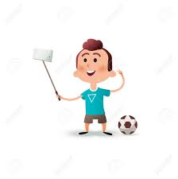
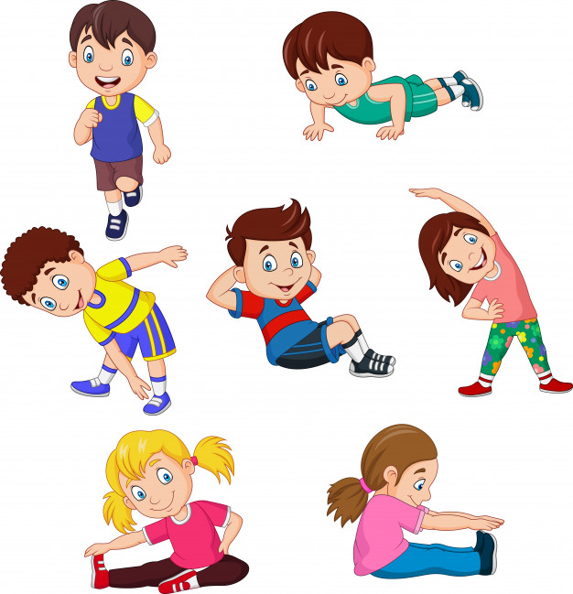
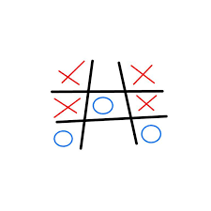
COMO TAREA:
JUGAMOS AL SEMÁFORO
¡ENVIAMOS SOLO UNA FOTO!
JUGAMOS A SALTAR LA SOGA
ESTIRAMOS NUESTRO CUERPO
JUGAMOS AL TA-TE-TI

